Slide 1



L’Observatoire Financier des Entreprises Agroalimentaires - N°9
ANIA
Philippe CHAPUIS
Directeur de l’agroalimentaire Crédit-Agricole SA

Slide 2
AVERTISSEMENT
Cette publication reflète l’opinion de Crédit Agricole S.A., à la date de sa publication, sauf mention contraire (contributeurs extérieurs). Cette opinion est susceptible d’être modifiée à tout moment sans notification, elle est réalisée à titre purement informatif.
Ni l’information contenue, ni les analyses qui y sont exprimées ne constituent en aucune façon une offre de vente ou une sollicitation commerciale et ne sauraient engager la responsabilité du Crédit Agricole S.A. ou de l’une de ses filiales ou d’une Caisse Régionale.
Crédit Agricole S.A. ne garantit ni l’exactitude, ni l’exhaustivité de ces opinions comme des sources d’informations à partir desquelles elles ont été obtenues, bien que ces sources d’informations soient réputées fiables. Ni Crédit Agricole S.A., ni une de ses filiales ou une Caisse Régionale, ne sauraient donc engager sa responsabilité au titre de la divulgation ou de l’utilisation des informations contenues dans cette publication.

Slide 3
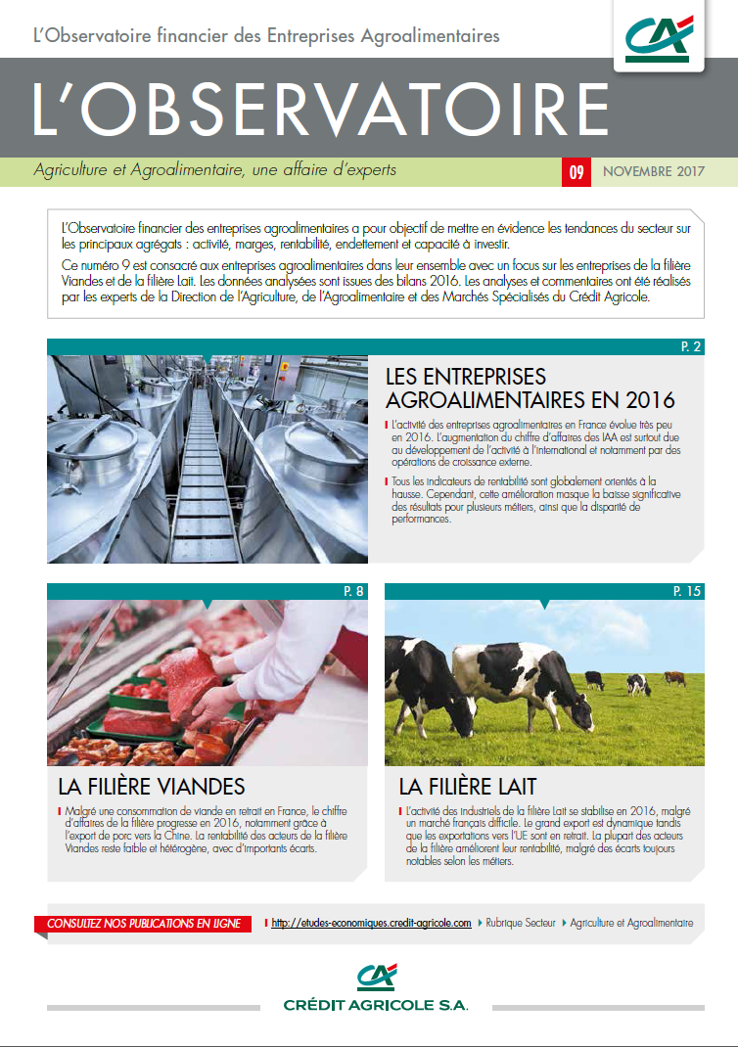
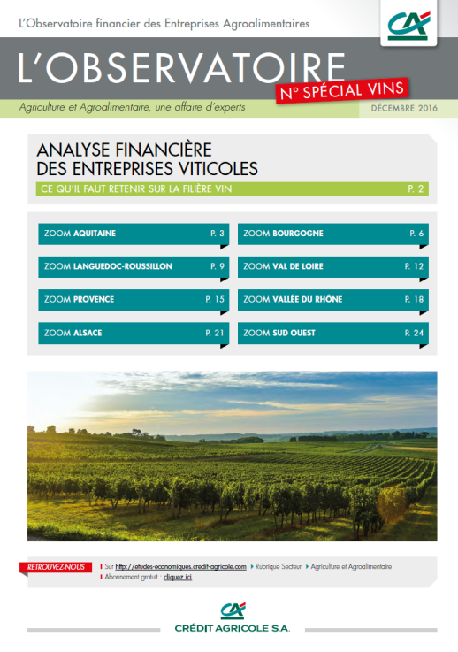
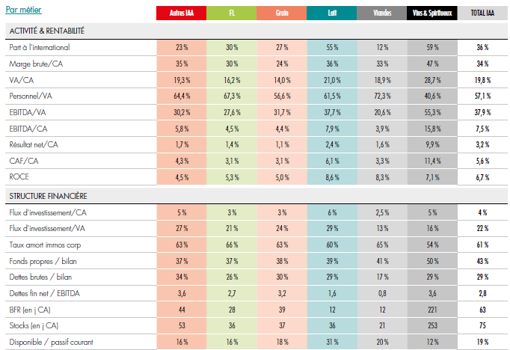

L’OBSERVATOIRE FINANCIER DES ENTREPRISES AGROALIMENTAIRES
RAPPELS
Les principales tendances des 5 dernières années
Une vision unique du marché français alimentée par des équipes d’experts filières
  L’Observatoire IAA + le Supplément Vins
Analyse d’indicateurs clés
  Activité, marge, rentabilité, endettement, capacité d’investissement
Un échantillon de 181 Md€ hors boissons non alcoolisées
  Une segmentation fine par taille, par métier et par région
  Bilans clôturés du 01/04/2016 au 31/03/2017
Notes:
3

Slide 4
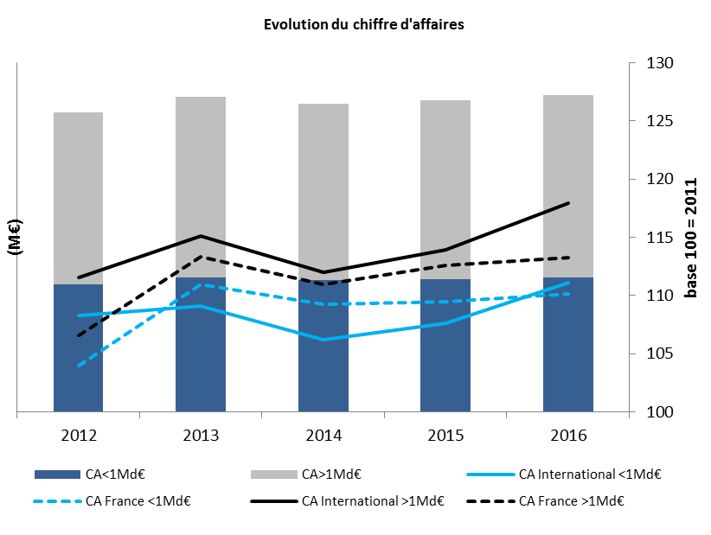
UN CHIFFRE D’AFFAIRES EN HAUSSE… MAIS POUR L’ESSENTIEL À L’INTERNATIONAL
ET DU FAIT DE CHANGEMENTS DE PÉRIMÈTRE
ÉVOLUTION DU CHIFFRE D’AFFAIRES
  Le CA total IAA augmente de + 1,6 %... mais
    L’activité France ne progresse pas
    La progression du chiffre d’affaires est surtout due à l’international :
      Des changements de périmètre / croissance externe
      La viande de porc et les V&S sont parmi les métiers les plus dynamiques

Slide 5
LA RENTABILITÉ ATTEINT SON MEILLEUR NIVEAU DEPUIS 2011
ÉVOLUTION DE L’EBITDA
REPARTITION DE L’EBITDA PAR MÉTIER
UN EFFET TAILLE SUR L’EBITDA
  Le ratio d’EBITDA à 7,5 % vs 7,1 %
  Les Leaders tirent la moyenne vers le haut (9,1% / +0,5 points)

Slide 6
UNE REPRISE DE L’INVESTISSEMENT….
ÉVOLUTION DE L’INVESTISSEMENT
  Les montants investis ces deux dernières années (moyenne 2015/2016) sont de 40 % supérieurs à ceux des années 2012/2014.
  Les très grandes entreprises sont moteur.

Slide 7
… MAIS QUI NE COMPENSE PAS LE VIEILLISSEMENT DES OUTILS
UNE STRUCTURE FINANCIÈRE GLOBALEMENT SAINE
UNE DETTE QUI RESTE SOUS CONTRÔLE
REPARTITION DE L’ENDETTEMENT (brut)

Slide 8
LE PROFIL DE RISQUE EST CORRECT, MALGRÉ UNE LÉGÈRE REMONTÉE DU RISQUE FORT
EVOLUTION DU PROFIL DE RISQUE SUR 5 ANS
TOTAL IAA
PROFIL DE RISQUE PAR TAILLE
PROFIL DE RISQUE PAR FILIERE
  Malgré une légère augmentation, le nombre d’entreprises «en « risque fort » reste sous le seuil des 10 %
  38 % des entreprises en « risque fort » sont issues des Vins Tranquilles, sans que cette situation ne présage un risque avéré (portage de stocks)

Slide 9
SYNTHÈSE
Des situations et perspectives hétérogènes selon les filières Agro et la taille des acteurs…

Slide 10
MERCI DE VOTRE ATTENTION

